Slide 1
Ecosistemas Digitales
Fotografías
Emoción elegida: la felicidad
Daniel Manzano

Slide 2
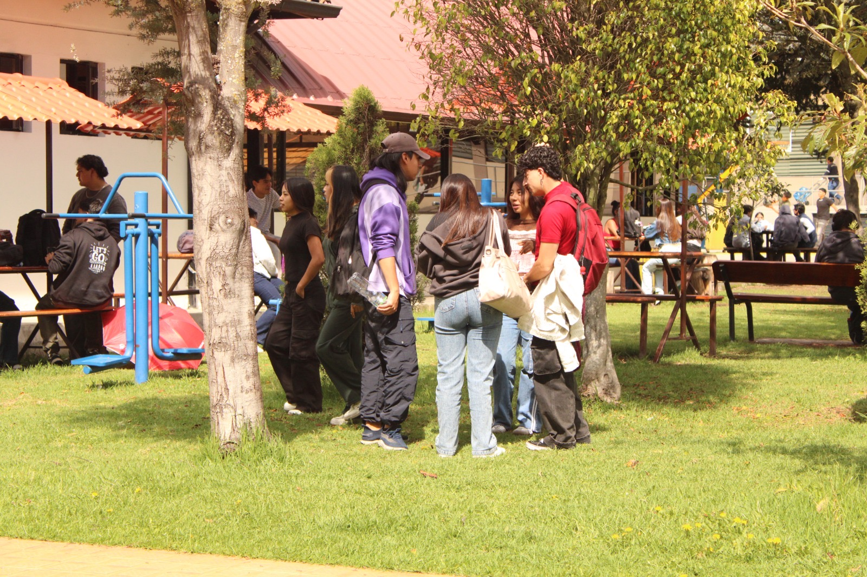
FOTO 01 / 10
La felicidad de la amistad
Un grupo de amigos conversa en el césped bajo el sol. La felicidad aquí está en compartir: estar juntos, escucharse y reír sin prisa entre clases.
Configuración: ISO 200–400 · Velocidad 1/60 s · Apertura según la luz (luz de sol)
Daniel Manzano

Slide 3
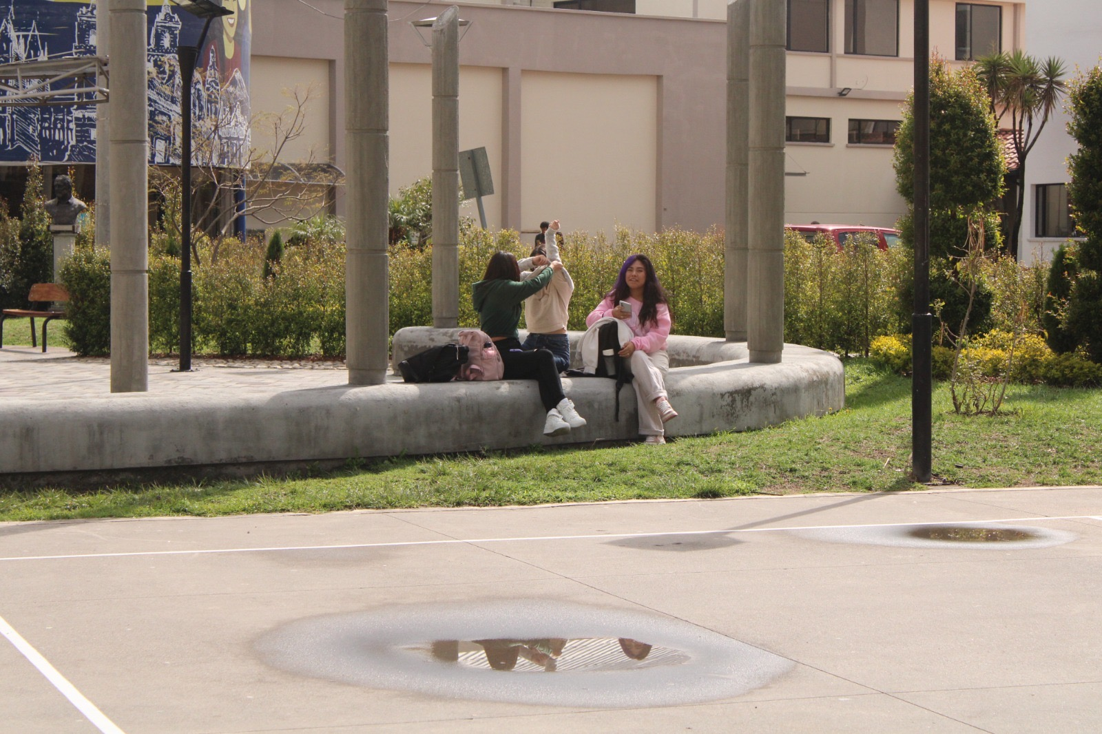
FOTO 02 / 10
La felicidad de la complicidad
Tres amigas sentadas en una banca, entre risas y bromas. Es la alegría espontánea de quienes se sienten cómodas siendo ellas mismas.
Configuración: ISO 200–400 · Velocidad 1/60 s · Apertura según la luz (luz de sol)
Daniel Manzano

Slide 4
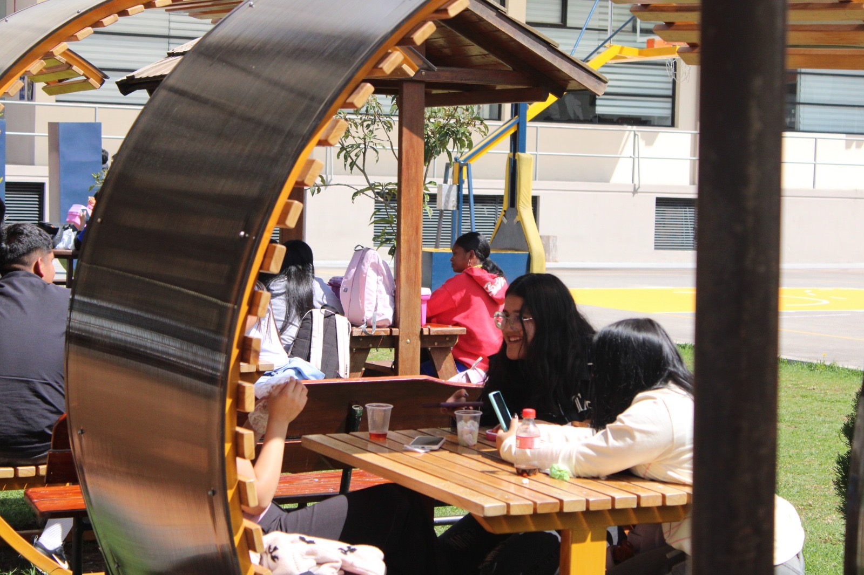
FOTO 03 / 10
La felicidad de reír juntos
Una sonrisa sincera en plena conversación en la mesa. Reír con otros convierte un descanso cualquiera en un recuerdo feliz.
Configuración: ISO 200–400 · Velocidad 1/60 s · Apertura según la luz (luz de sol)
Daniel Manzano

Slide 5
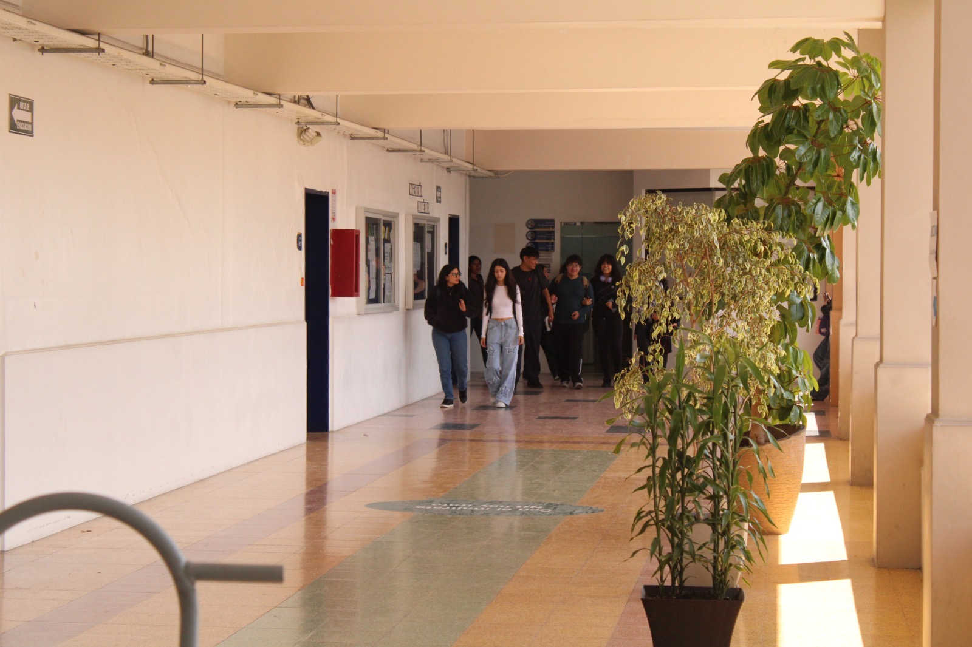
FOTO 04 / 10
La felicidad de la convivencia
Estudiantes que caminan juntos por el pasillo. La felicidad también es cotidiana: compartir el camino hacia la siguiente clase.
Configuración: ISO 200–400 · Velocidad 1/60 s · Apertura según la luz (luz suave de pasillo)
Daniel Manzano

Slide 6
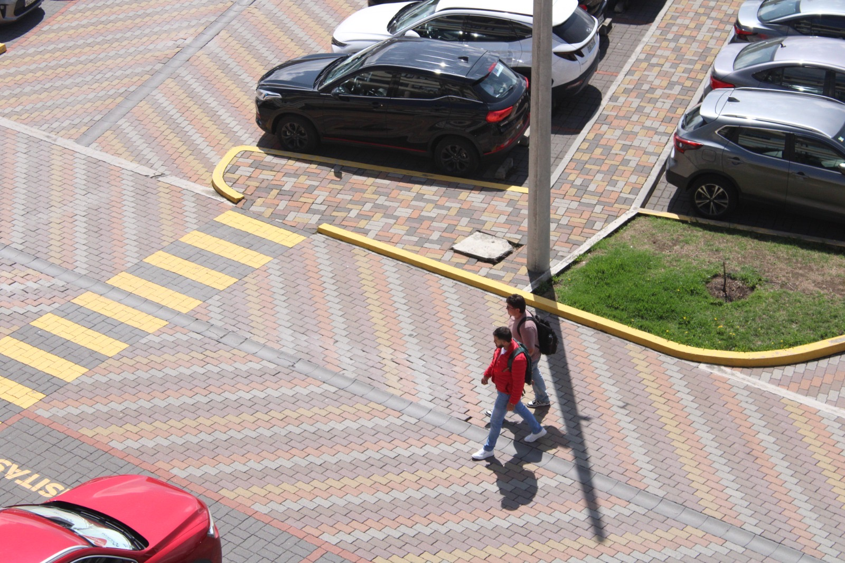
FOTO 05 / 10
La felicidad de caminar acompañado
Dos amigos cruzan el patio conversando. Tener a alguien al lado hace más ligero cualquier día de estudio.
Configuración: ISO 200–400 · Velocidad 1/60 s · Apertura según la luz (luz de sol)
Daniel Manzano

Slide 7
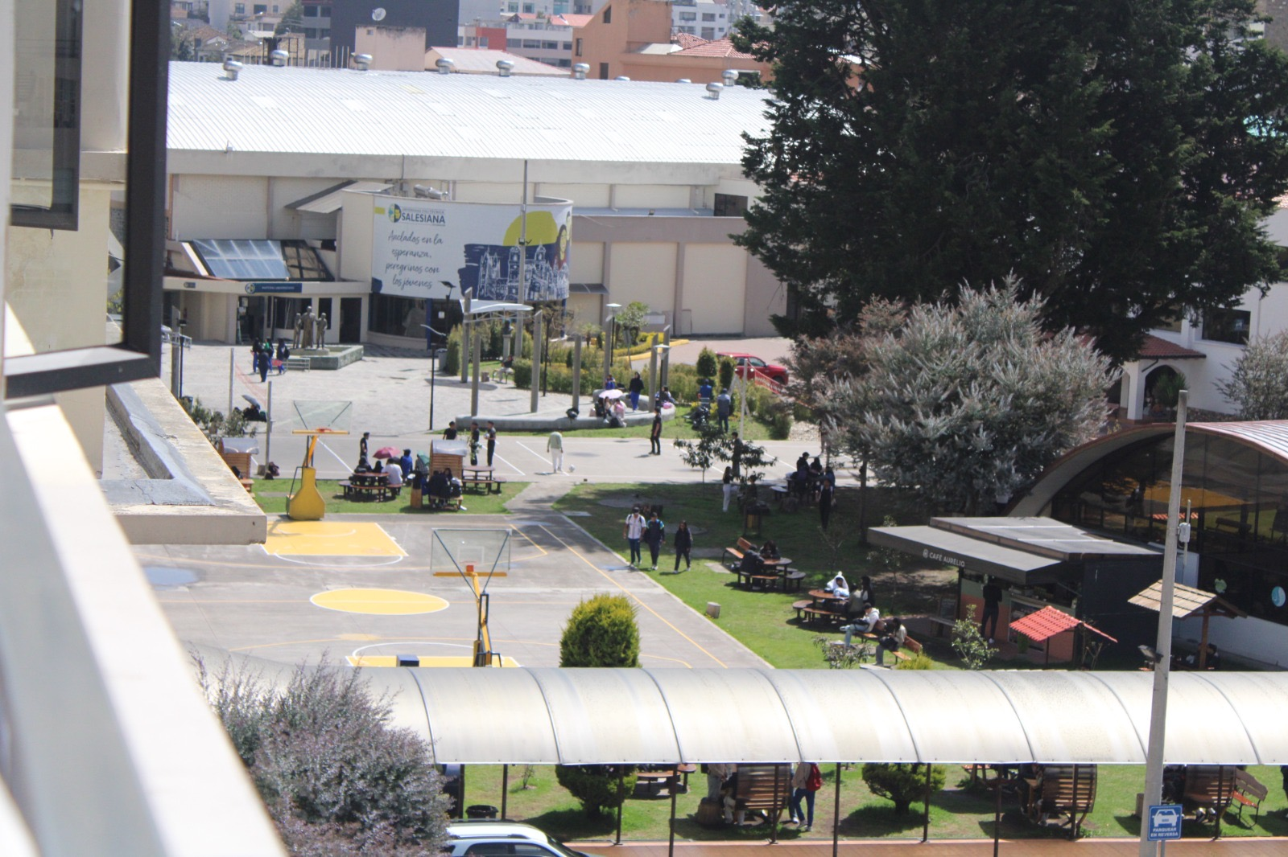
FOTO 06 / 10
La felicidad de pertenecer
Una vista general del campus lleno de vida: canchas, mesas y zonas verdes. La felicidad de sentirse parte de una comunidad.
Configuración: ISO 200–400 · Velocidad 1/60 s · Apertura según la luz (luz de sol)
Daniel Manzano

Slide 8
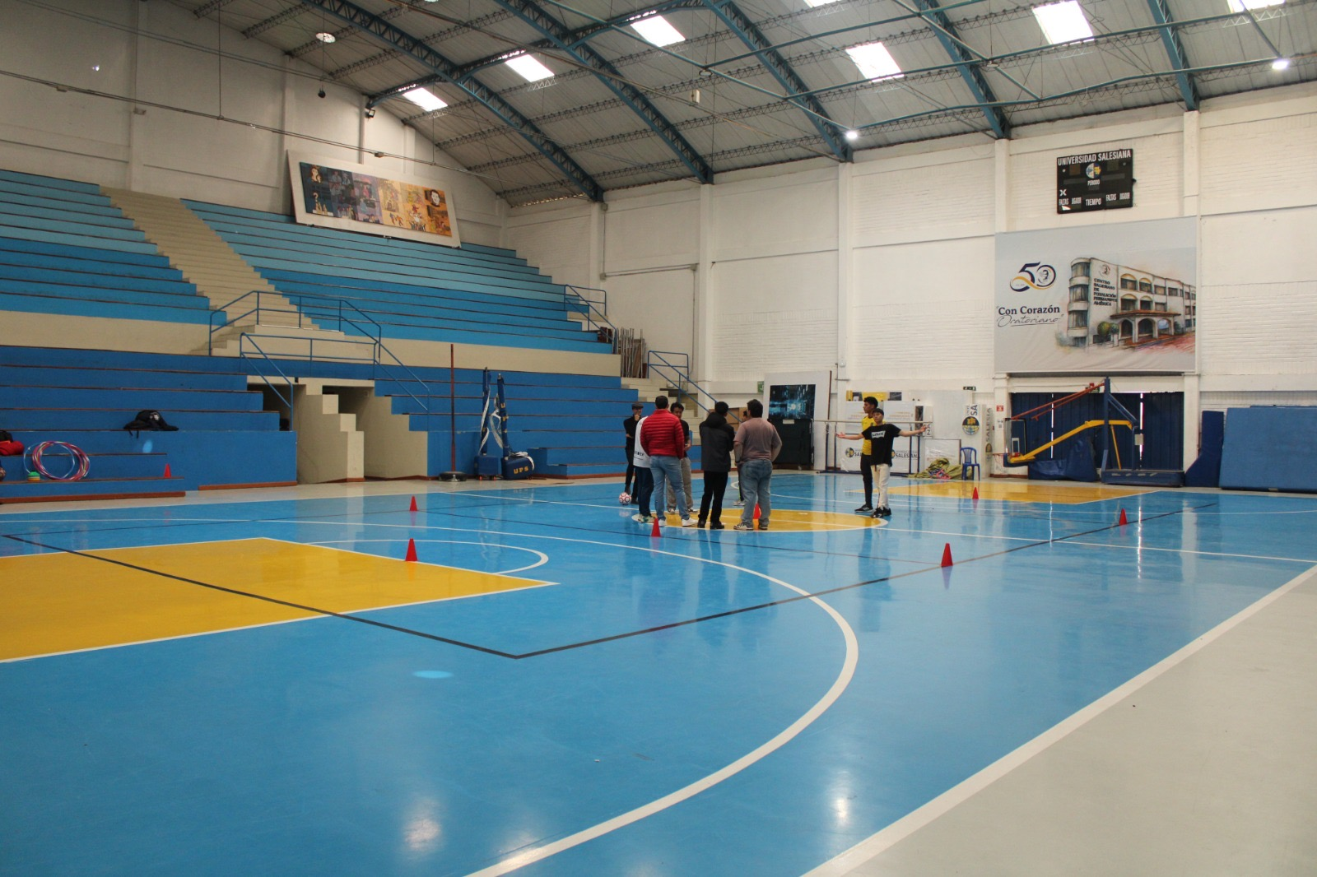
FOTO 07 / 10
La felicidad de jugar en equipo
Un grupo se reúne en la cancha para una actividad deportiva. Moverse y jugar juntos libera tensión y fortalece los lazos.
Configuración: ISO 200–400 · Velocidad 1/60 s · Apertura según la luz (interior, poca luz)
Daniel Manzano

Slide 9
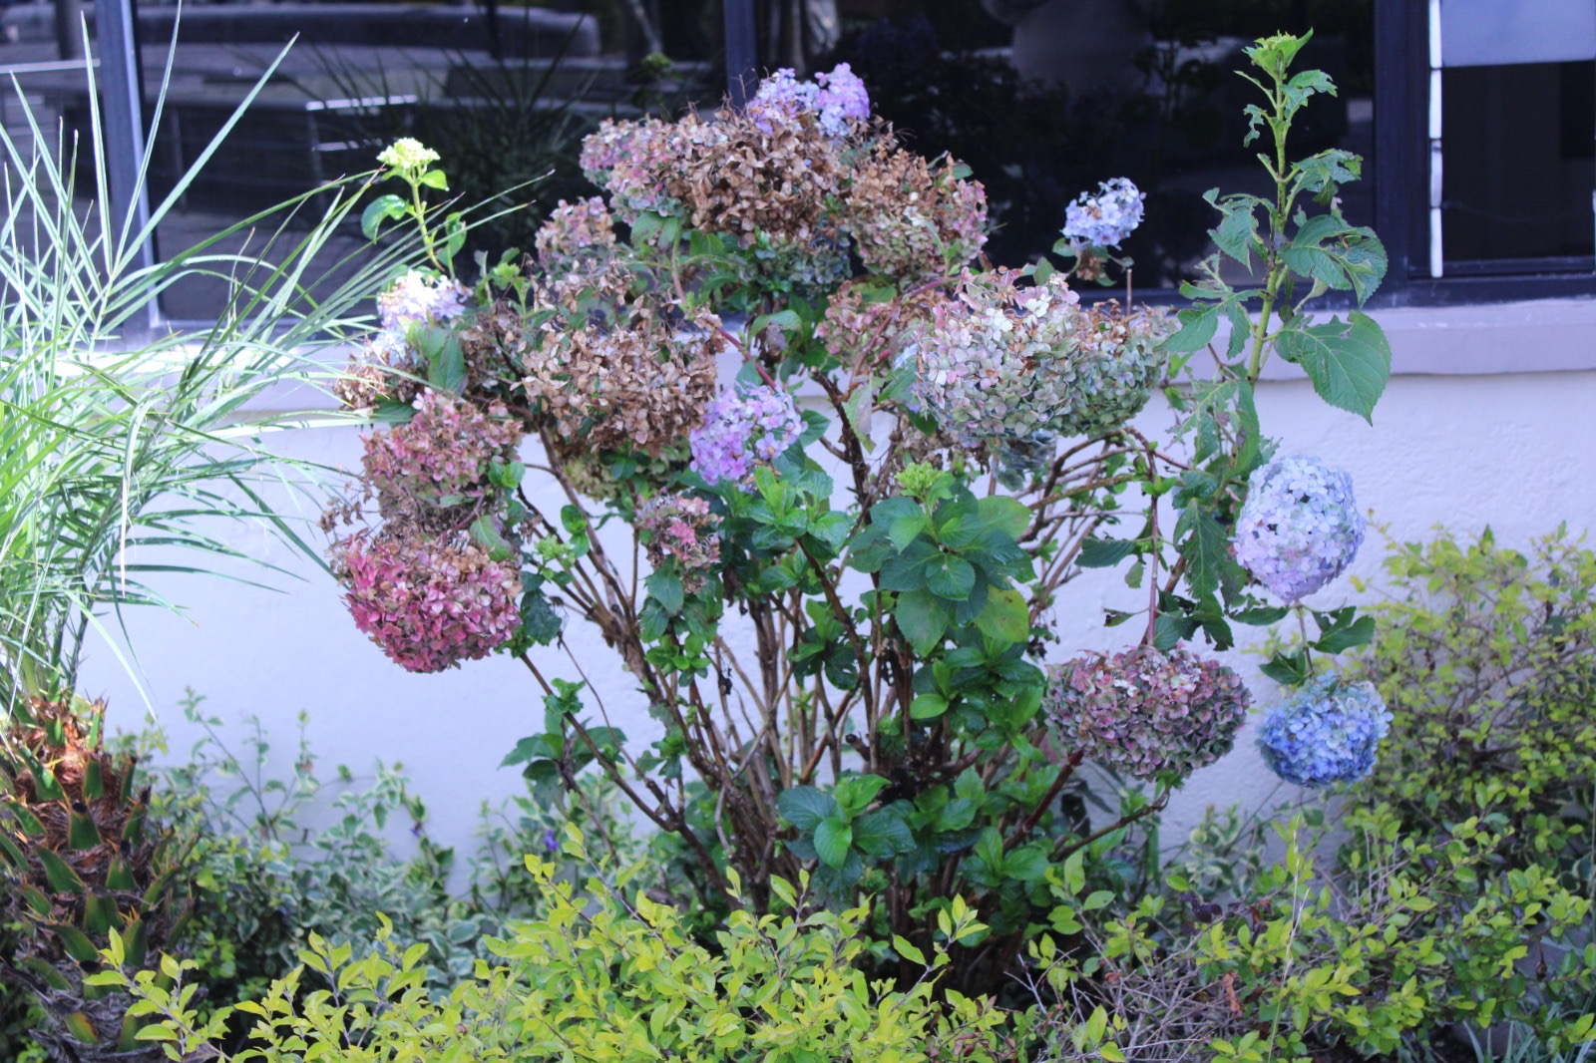
FOTO 08 / 10
La felicidad de la naturaleza
Hortensias de distintos colores en el jardín del campus. Observar la belleza de las plantas regala calma y alegría tranquila.
Configuración: ISO 200–400 · Velocidad 1/60 s · Apertura según la luz (sombra)
Daniel Manzano

Slide 10
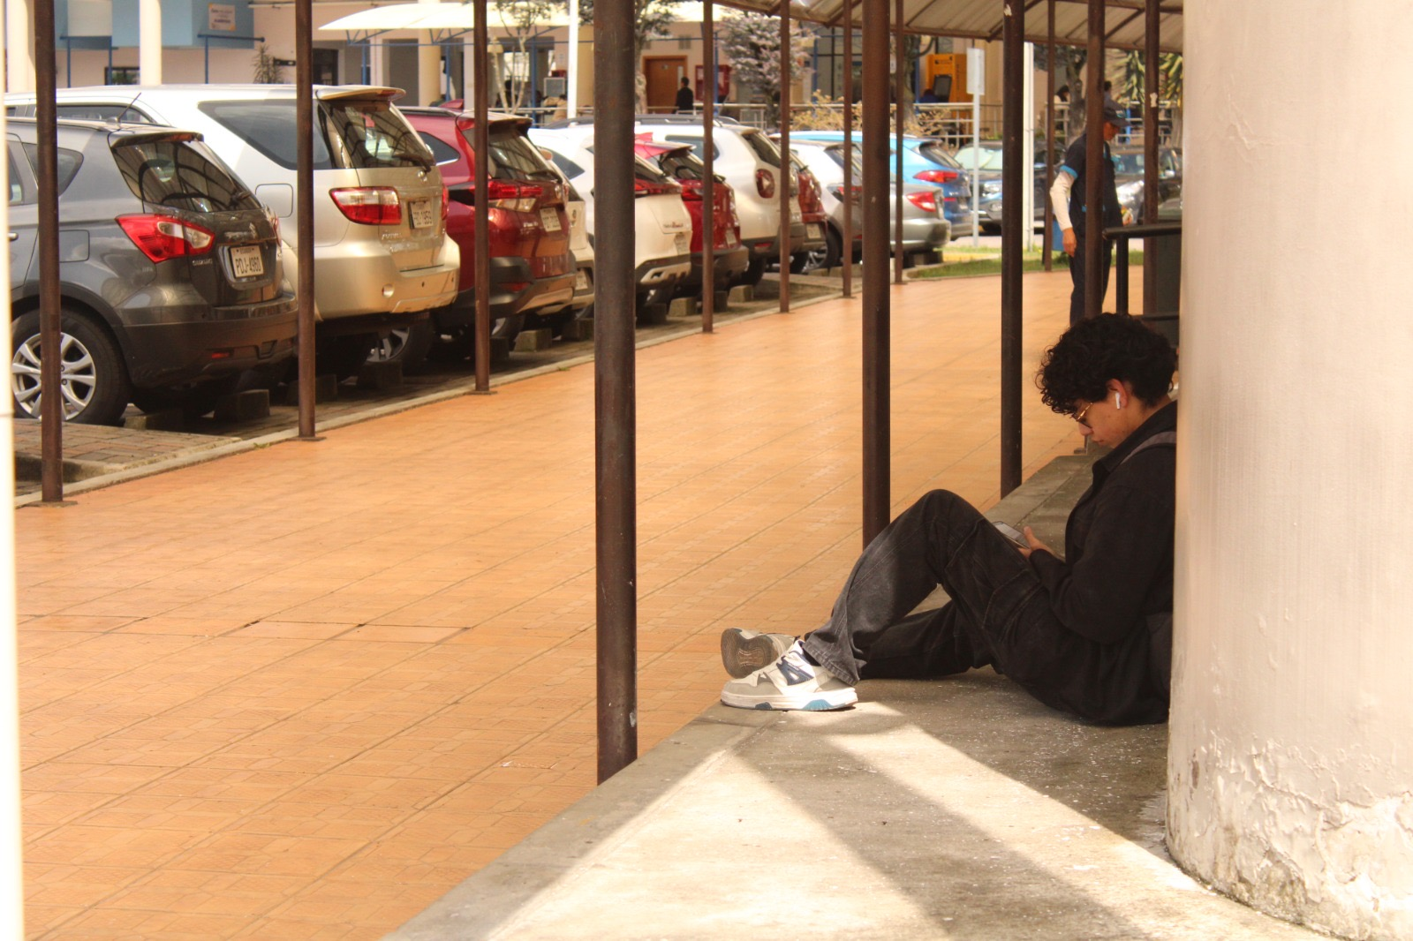
FOTO 09 / 10
La felicidad de estar contigo mismo
Un joven con audífonos descansa solo, a la sombra, entre pausas de clase. Es la felicidad serena de la música y del tiempo propio.
Configuración: ISO 200–400 · Velocidad 1/60 s · Apertura según la luz (sombra)
Daniel Manzano

Slide 11
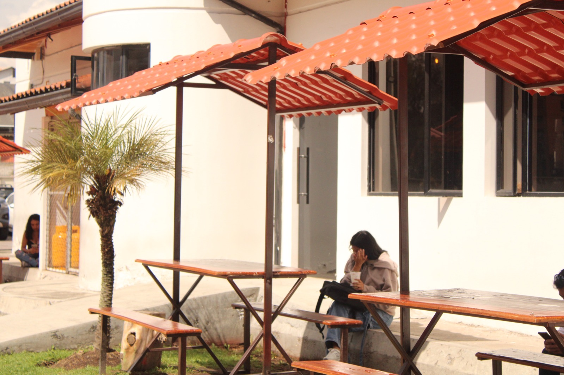
FOTO 10 / 10
La felicidad de estudiar en la naturaleza
Una estudiante estudia sola al aire libre, junto a una palmera y bajo la luz del sol. Aprender en contacto con la naturaleza trae paz y concentración.
Configuración: ISO 200–400 · Velocidad 1/60 s · Apertura según la luz (luz de sol)
Daniel Manzano

